Slide 1

网络信息安全基础
授课教师：张全海
qhzhang@sjtu.edu.cn

Slide 2
5.2 访问控制

Slide 3
访问控制的概念和目标
访问控制是通过某种途径显式地准许或限制访问能力及范围的一种方法,是针对越权使用资源的防御措施,通过限制对关键资源的访问,防止非法用户侵入或因为合法用户的不慎操作而造成的破坏,保证网络资源受控地,合法地使用。
基本目标：防止对任何资源（如计算资源、通信资源或信息资源）进行未授权的访问；允许被授权的主体对某些客体的访问、拒绝向非授权的主体提供服务
未授权的访问包括：
  非法用户进入系统。
  合法用户对系统资源的非法使用。

Slide 4
主体、客体和授权
访问控制系统一般包括以下几个实体：
客体（Object）：规定需要保护的资源，又称作目标（target)。
主体（Subject）：或称为发起者(Initiator)，是一个主动的实体，规定可以访问该资源的实体，（通常指用户或代表用户执行的程序）。
授权（Authorization)：准予某个用户为了某种目的可以访问某个目标的权利,即是安全访问策略。规定可对该资源执行的动作（例如读、写、执行或拒绝访问）。
一个主体为了完成任务，可以创建另外的主体，这些子主体可以在网络上不同的计算机上运行，并由父主体控制它们。
主客体的关系是相对的。

Slide 5
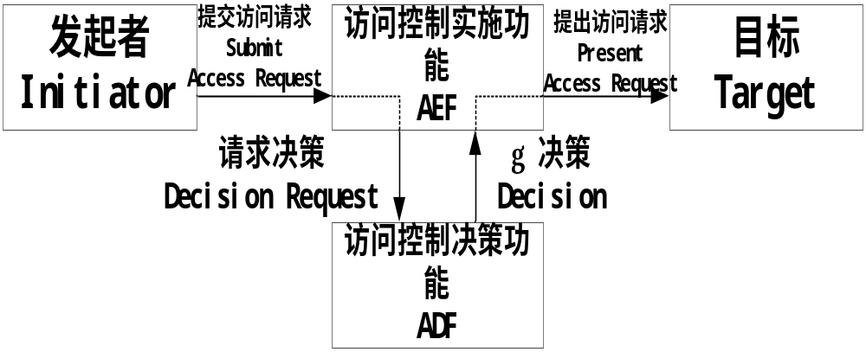
访问控制模型基本组成

Slide 6
如何决定访问权限
用户分类
资源
资源及使用
访问规则

Slide 7
用户的分类
（1）特殊的用户：系统管理员，具有最高级别的特权，可以访问任何资源，并具有任何类型的访问操作能力
（2）一般的用户：最大的一类用户，他们的访问操作受到一定限制，由系统管理员分配
（3）作审计的用户：负责整个安全系统范围内的安全控制与资源使用情况的审计
（4）作废的用户：被系统拒绝的用户。

Slide 8
资源
系统内需要保护的是系统资源：
  磁盘与磁带卷标
  远程终端
  信息管理系统的事务处理及其应用
  数据库中的数据
  应用资源

Slide 9
资源及使用
对需要保护的资源定义一个访问控制包（Access control packet)，包括：
  资源名及拥有者的标识符
  缺省访问权
  用户、用户组的特权明细表
  允许资源的拥有者对其添加新的可用数据的操作
  审计数据

Slide 10
访问规则
规定了若干条件，在这些条件下，可准许访问一个资源。
规则使用户与资源配对，指定该用户可在该文件上执行哪些操作，如只读、不许执行或不许访问。
由系统管理人员来应用这些规则，由硬件或软件的安全内核部分负责实施。

Slide 11
访问控制的一般实现机制和方法
一般实现机制——
  基于访问控制属性
——〉访问控制表/矩阵
  基于用户和资源分级（“安全标签”）
——〉多级访问控制
常用实现方法——
  访问控制表ACLs（Access Control Lists)
  访问能力表（Capabilities)
  授权关系表

Slide 12
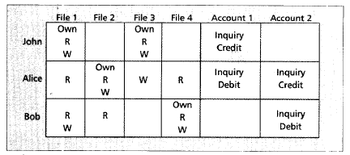
访问控制矩阵
任何访问控制策略最终均可被模型化为访问矩阵形式：行对应于用户，列对应于目标，每个矩阵元素规定了相应的用户对应于相应的目标被准予的访问许可、实施行为。

Slide 13
访问控制矩阵
按列看是访问控制表内容
按行看是访问能力表内容
R 读，W 写, Own 管理
目标
用户
目标x
目标y
目标z
用户a
R、W、Own
R、W、Own
用户b
R、W、Own
用户c
R
R、W
用户d
R
R、W

Slide 14
访问控制表(ACL)
Obj1
Obj1
userA
Own
R
W
O
userA
Own
R
W
O
userB
R
O
userB
R
O
userC
R
W
O
userC
R
W
O
每个客体附加一个它可以访问的主体的明细表。ACL对每个资源指定可以访问的用户或用户组及相应的权限，但是当资源很多时候需要设定大量的表项，并且当用户发生变化时候，管理很麻烦；并且ACL不易实现最小权限管理和复杂的安全策略。

Slide 15
访问能力表(CL)
UserA
Obj1
Own
R
W
O
Obj2
R
O
Obj3
R
W
O
每个主体都附加一个该主体可访问的客体的明细表,着眼于某一主体的访问权限，但是在获得对某一特定客体有特定权限的所有主体就比较困难。

Slide 16
授权关系表(Authorization Relations)
每一行（一个元组）表示了主体和客体的权限关系，该表类似于关系数据库，可以对客体和主体进行排序，得到需要的结果。
UserA Own Obj1
UserA R Obj1
UserA W Obj1
UserA W Obj2
UserA R Obj2

Slide 17
访问控制策略
  自主访问控制DAC（discretionary policies), 基于身份的访问控制IBAC(Identity Based Access Control)
  强制访问控制MAC(mandatory policies), 基于规则的访问控制RBAC（Rule Based Access Control）
  基于角色的访问控制RABC(role-based policies)

Slide 18
访问控制的一般策略
三种访问控制策略并非绝对排斥，可以相互综合，当产生冲突时候需要管理层来协调。
访问控制
自主
访问控制
强制
访问控制
基于角色
访问控制

Slide 19
自主访问控制（基于身份的策略）
是目前计算机系统中实现最多的访问控制机制
特点：
  根据主体的身份和它们所属组的基础上对访问进行限定的一种方法。
  具有某种访问能力的主体能够自主地将访问权的某个子集授予其它主体。
  灵活性高，被大量采用。如windows,UNIX
思想：允许某个主体显示地指定其他主体对该主体所拥有的信息资源是否可以访问以及可执行的访问类型。
缺点：信息在移动过程中其访问权限关系会被改变。如用户A可将其对目标O的访问权限传递给用户B,从而使不具备对O访问权限的B可访问O。

Slide 20
自主访问控制的访问类型
访问许可与访问模式描述了主体对客体所具有的控制权与访问权.
访问许可定义了改变访问模式的能力或向其它主体传送这种能力的能力.一般类型有：等级型的(Hierarchical)、有主型的(Owner)、自由型的(Laissez-faire)
访问模式则指明主体对客体可进行何种形式的特定的访问操作:读\写\运行\无效.

Slide 21
强制访问控制MAC
特点：取决于能用算法表达的并能在计算机上执行的策略，对资源的访问取决于实体的授权而非实体的身份。这种访问控制方式配置的粒度大、缺乏灵活性，能阻止特洛伊木马
（1）将主体和客体分级，根据主体和客体的级别标记来决定访问模式。如，绝密级，机密级，秘密级，无密级。
（2）其访问控制关系分为：上读/下写 保证数据完整性，下读/上写保证数据的保密性
（3）通过安全标签实现单向信息流通模式。
下读：低信任级别的用户不能读高敏感度的信息，只能读比其信任级别更低的低敏感信息；上读指低信任级别的用户能够读高敏感度的信息；
上写：不允许高敏感度的信息写入低敏感区域，只能写入更高敏感度区域，下写则允许写入低敏感度区域；

Slide 22
强制访问控制(MAC)中，系统包含主体集S和客体集O，每个S中的主体s及客体集中的客体o，都属于一固定的安全类SC，安全类SC=<L,C>包括两个部分：有层次的安全级别和无层次的安全范畴。构成一偏序关系。
Bell-LaPadula：保证保密性的数学模型
- 无上读：仅当SC(o)≤SC(s)时，s可以读取o，即是一个给定等级的用户只能读具有相同或比它低的密级的数据。
  -无下写: 仅当SC(s) ≤SC(o)时，s可以修改o，一个拥有给定等级的用户只能向具有相同或者比它高的密级的目标写数据，防止未授权用户无需授权就删除有密级的数据和防止特洛伊木马攻击。
Biba：保证完整性的数学模型
- 同(1)相反,应用该模型，目标可被分配一个完整性密级和敏感性密级

Slide 23
MAC模型
读
保密性
绝密级
写
秘密级
机密级
写
完整性
无秘级
读

Slide 24
强制访问控制实现机制-安全标签
安全标签是限制在目标上的一组安全属性信息项。在访问控制中，一个安全标签隶属于一个用户、一个目标、一个访问请求或传输中的一个访问控制信息。
最通常的用途是支持多级访问控制策略。
在处理一个访问请求时，目标环境比较请求上的标签和目标上的标签，应用策略规则（如Bell Lapadula规则）决定是允许还是拒绝访问。

Slide 25
MAC Information Flow信息流
客体
Objects
密级 | 英文
绝密TS | Top Secret
秘密S | Secret
机密C | Confidential
无密级U | Unclassified
R/W
W
W
W
TS
S
C
U
R
R/W
W
W
Information Flow
R
R
R/W
W
R
R
R
R/W
主体
Subjects
TS
S
C
U

Slide 26
基于角色控制RBAC：基于角色的策略
背景
  主体和客体的数量级增大，传统模型很难适用
  Web上的访问控制成为主流研究课题
基本思想
  提出“角色”作为授权中介
  定义不同层次的访问控制模型用于不同应用背景
  利用RBAC模型本身实施模型管理
  角色控制相对独立，根据配置可使某些角色为接近DAC，某些角色接近MAC。
主流模型
  RBAC96：RBAC基本模型 Sandhu et al. 1996
  ARBAC97：RBAC管理模型 Sandhu et al. 1997

Slide 27
角色的定义
角色就是一个或一群用户在组织内可执行的操作的集合。每个角色与一组用户和有关的动作相互关联，角色中所属的用户可以有权执行这些操作
RBAC特征：所执行的操作与其所扮演的角色的职能相匹配，即定义了角色，每个角色完成一定的职能.
角色由系统管理员定义，增减也由系统管理员来执行，并且是强加给用户的，权限不能自主的转让，是非自主型访问控制。
角色与组的区别
  组：一组用户的集合
  角色：一组用户的集合 + 一组操作权限的集合

Slide 28
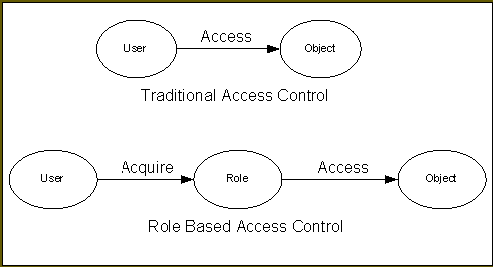
RBAC与传统访问控制的差别
增加一层间接性带来了灵活性

Slide 29
RBAC的优势
便于授权管理，如系统管理员需要修改系统设置等内容时，必须有几个不同角色的用户到场方能操作，从而保证了安全性。
便于根据工作需要分级，如企业财务部门与非财力部门的员工对企业财务的访问权就可由财务人员这个角色来区分。
便于赋于最小权限，只有角色需要执行的操作才授权给角色,只有必要时方能拥有特权。最小权限原则：要求最大限度地限制每个用户为实施授权任务所需要的许可集合
便于职责分离，不同的角色完成不同的任务。
便于客体分类及文件分级管理，文件本身也可分为不同的角色，如信件、账单等，由不同角色的用户拥有。

Slide 30
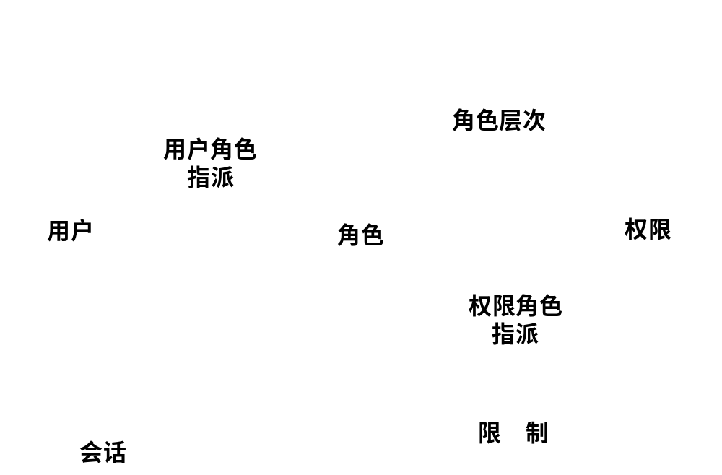
RBAC基本模型——RBAC96
RBAC96模型基本框架

Slide 31
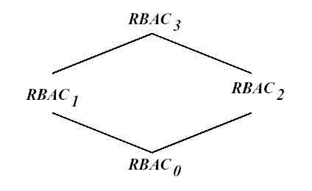
RBAC基本模型——RBAC96
分层的RBAC基本模型
  RBAC₀基本模型: 含有RBAC核心部分，定义结构和基本模型
  RBAC₁角色分级模型: 包含RBAC₀，另含角色继承关系(RH)
  RBAC₂角色限制模型: 包含RBAC₀，另含限制(Constraints)
  RBAC₃统一模型: 包含所有层次内容，是一个完整模型

Slide 32
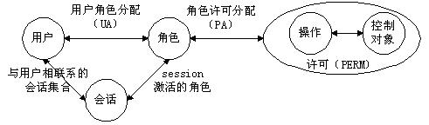
RBAC0
RBAC0定义了能构成一个RBAC控制系统的最小的元素集合
RBAC0与传统访问控制的差别在于增加一层间接性带来了灵活性，RBAC1、RBAC2、RBAC3都是在RBAC0上的扩展出来的。
Notes:
在RBAC之中,包含用户users(USERS)、角色roles(ROLES)、目标objects(OBS)、操作operations(OPS)、许可权permissions(PRMS)五个基本数据元素，权限被赋予角色,而不是用户，当一个角色被指定给一个用户时，此用户就拥有了该角色所包含的权限。会话sessions是用户与激活的角色集合之间的映射。

Slide 33
RBAC1
RBAC1引入角色间的继承关系，角色间的继承关系可分为
一般继承关系
要求角色继承关系是一个绝对偏序关系，允 许角色间的多继承。
受限继承关系。
进一步要求角色继承关系是一个树结构 。

Slide 34
RBAC2
RBAC2模型中添加了责任分离关系。RBAC2的约束规定了权限被赋予角色时,或角色被赋予用户时,以及当用户在某一时刻激活一个角色时所应遵循的强制性规则。
静态责任分离
动态责任分离。
约束与用户-角色-权限关系一起决定了RBAC2模型中用户的访问许可。
Notes:
RBAC2 能做到在授权之前的持续控制.
比如: 在手机通话中,如果通讯商基于RBAC1的授权模式,那么意味着只要你申请到通讯连接线路,那么你就可以永久的占有他. 而如果通讯商基于RBAC2的授权模式,那么通讯商,可以在授权之后,对你的通讯资源继续控制,比如:当你的手机帐户中的金额不足的时候,自动切断你的通话线路

Slide 35
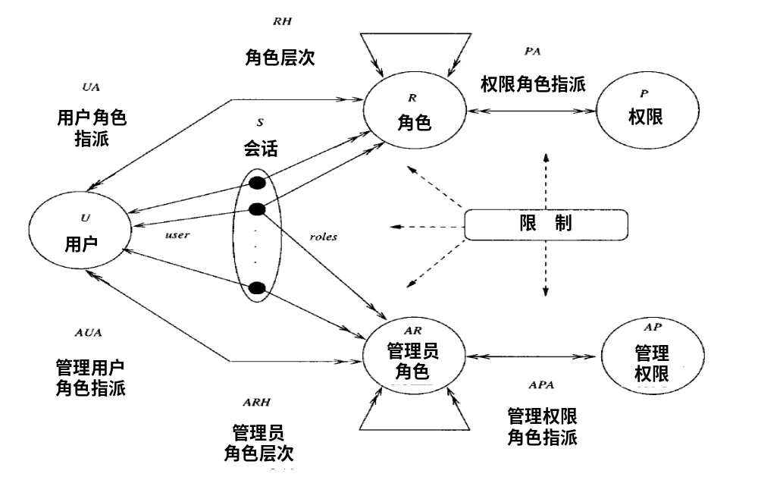
RBAC管理模型——ARBAC97
ARBAC97模型基本框架

Slide 36
目标的粒度和策略的结合
对于相同的信息结构，由于粒度不同可能需要逻辑上截然不同的访问控制策略与机制。
  比如，有的数据库只能控制对一张表的整体访问或者禁止，而有的可以对一个字段进行控制
多种策略的结合
  规定策略的优先级
  否定策略的优先级

Slide 37
网络访问控制组件的分布
网络环境中，行为的发起者和目标往往不在一个系统中，他们的物理配置有多种方法。
输入、输出、插入访问控制
通常的做法是在同一系统中为目标或发起者固定一个实施组件。对目标实施：输入访问控制。对发起者实施：输出访问控制。
在访问请求穿越安全区域边界时和区域授权机构想过滤访问请求时，一般采用在中介点设置实施组件的办法：插入访问控制。

Slide 38
访问控制转发
在分布式系统环境中，一个用户或系统为了自己的利益经常需要请求另一个系统执行某些命令。发起者A为了自己的利益想要系统B去访问一个在系统X上的目标。为了达到这一目的，A需要转发他的访问权利给B。
由于不同的策略，有许多种排列。访问控制传递可以采用代理令牌的概念。
系统A
系统X
发起者
目标
系统B
访问控制转发的一个简单示例

Slide 39
Windows2000安全访问控制机制
Win2000的安全访问控制由两个实体管理：
a 访问令牌：与每个进程相关联
b 安全描述符：与每个对象相关联
安全ID（SID）
组SID
特权
默认所有者
默认ACL
标记
所有者
系统访问控制表（SACL）
自由访问控制表（DACL）
a 访问令牌结构
b 安全描述符结构
Notes:
特权：该用户可以调用的一组对安全性敏感的系统服务。一个例子是创建标记；另一个例子是设置备份特权，具有这个特权的用户允许使用备份工具备份它们通常不能读的文件。大多数用户没有特权。
默认的所有者：如果该进程创建了另一个对象，这个域确定了谁是新对象的所有者。
默认ACL：这是适用于保护用户创建的所有对象的初始表。
标记：定义了一个安全描述符的类型和内容。该标记指明了是否存在SACL和DACL，它们是否通过默认机制被放置在该对象中，以及描述符中的指针使用的是绝对寻址还是相对寻址。
所有者：该对象的所有者可以在这个安全描述符上执行任何动作。所有者可以是一个单个的SID，也可以是一个组SID。所有者具有改变DACL内容的特权。

Slide 40
Windows2000安全访问控制机制
Windows2000的安全访问控制过程：
ID/口令
创建用户进程
一个访问令牌与之关联
派生额外进程
继承同一访问令牌
用户登录
对象管理程序从访问令牌中读SID、组SID
用户进程访问对象O
允许
yes
进程SID与对象DACL是否匹配
扫描对象DACL
拒绝
no

Slide 41
访问令牌具有两种用途：
  负责协调所有必需的安全信息，从而加速访问确认。当与一个用户相关联的任何进程试图访问时，安全子系统使用与该进程相关联的访问令牌来确定用户的访问特权。
  允许每个进程以一种受限的方式修改自己的安全特性，而不会影响代表用户运行的其他进程：通常，该访问令牌被初始化成每种特权都处于禁止状态。随后，如果用户进程中的某一个需要执行一个授权操作，则该进程可以允许适合的特权并试图访问。

Slide 42
Windows2000安全访问控制机制
访问控制列表是Windows2000安全访问控制的核心。下图显示了Windows2000的访问控制列表的结构：
ACL头 | A C E 头 | 访问掩码 | S I D | A C E 头 | 访问掩码 | S I D | ……
ACL项
ACL项

Slide 43
每个表由整个表的表头和许多访问控制项组成，每一项定义一个个人SID或组SID
访问掩码定义了该SID被授予的权限。当进程试图访问一个对象时，Windows 2000中该对象的管理程序从访问令牌中读取SID和组SID，然后扫描该对象的DACL。如果发现有一项匹配，也就是说，如果找到了一个ACE，它的SID与访问令牌中的一个SID匹配，那么该进程具有该ACE的访问掩码所确定的访问权限。

Slide 44
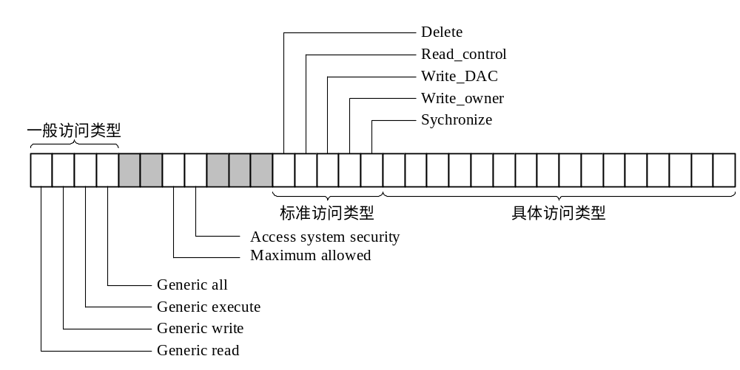
访问掩码

Slide 45
谢 谢 ！

